Slide 1
ANALÝZA A PROJEKTOVÁNÍ SYSTÉMŮ Řízení projektů v IT
Roman Danel
VŠB – TU Ostrava
HGF
Institut ekonomiky a systémů řízení

Slide 2
Obsah
Projekt
Trojimperativ projektu
Řízení času, rozsahu a nákladů
Vedení týmu
Metodiky

Slide 3
Co je to projekt
Zadání
Produkty
Informace
Prostředí
Řídicí činnosti
Vývoj. činnosti
PRODUKT
ZAČÁTEK
KONEC

Slide 4
Trojimperativ projektu
FUNKCE (KVALITA)
NÁKLADY
(ZDROJE)
ČAS

Slide 5
Trojimperativ projektu
CO
KDY
ZA KOLIK

Slide 6
Fáze projektu
Příprava – co chceme dosáhnout?
Plánování – CO, JAK, KDY, ZA KOLIK, KÝM
Realizace
Ukončení – akceptace zákazníkem
Vyhodnocení – vnitřní ukončení
Post-projektové aktivity

Slide 7
Projektové plánování
Kde a v jaké situaci se nacházíme?
Čeho chceme dosáhnout a proč toho chceme dosáhnout?
Jak toho chceme dosáhnout?
Kdy toho chceme dosáhnout?
Kdo by toho měl dosáhnout?
Za kolik toho chceme dosáhnout?
Jaká rizika je nutné zvažovat?
Máme k dispozici požadované zdroje?
Jaké kontrolní procedury bude nutné provádět?

Slide 8
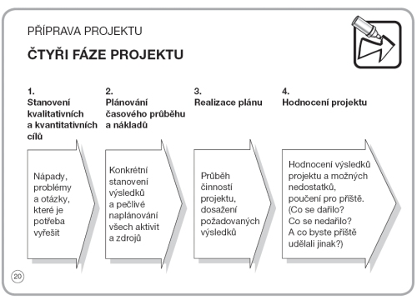
Zdroj: www.portal.cz

Slide 9
Logická rámcová matice
Přínosy (Goals)
Cíle (Objective)
Produkty (Deliverables)
Činnosti (Action)
Co bude, až bude projekt v cíli?

Slide 10
Řízení času
Harmonogram
Ganttovy diagramy
CPM – Critical Path Method
Plánování kritického řetězu
PERT

Slide 11
Ganttovy diagramy
Seznam činností na časové ose
Grafická reprezentace procesů a jejich řízení

Slide 12
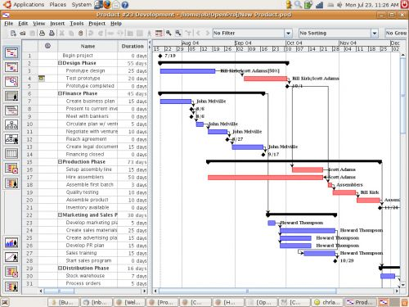
Ganttův diagram - OpenProject

Slide 13
Ganttův diagram

Slide 14
PERT
Program Evaluation and Review Technique
Deterministická metoda plánování a řízení projektů,
Síťové programování aplikované na řízení projektu
Analýza kritické cesty

Slide 15
CPM - PERT

Slide 16
PERT
Optimistický čas ukončení úkolu (O)
Nejpravděpodobnější čas ukončení úkolu (M)
Pesimistický čas ukončení úkolu (P)

Slide 17
PERT - přednosti
Řízení složitých projektů
Jednoduché výpočty
Grafická vizualizace
Možnost odhadu časového rizika dokončení úoklů
Odhad pravděpodonosti ukončení úkolů – projektu - včas

Slide 18
PERT - nevýhody
Malá elastičnost
Velká subjektivita při odhadu času trvání.

Slide 19
CPM
Critical Path Method
Využití kritické cesty
1958, DuPont

Slide 20
CPM
Kritická cesta je nejdelší sekvence činností potřebných k realizaci projektu, která zároveň udává nejkratší čas realizace projektu
Je složená z kritických aktivit, kde je rezerva minimální (nulová)

Slide 21
Řízení nákladů
Odhad nákladů
Vytvoření rozpočtu
Řízení nákladů s cílem dodržet rozpočet

Slide 22
IT projekt – struktura nákladů
Náklady na řízení projektu
Náklady na administrativní činnosti
HW
SW
Licencovaný (OS, databáze, kancelářský SW…)
Vlastní vývoj
Testování
Školení a podpora
Rezerva

Slide 23
Techniky odhadu nákladů
Odhad podle analogie
Odhad zdola nahoru
Parametrické modelování
Použití některé z metodik – např. COCOMO

Slide 25
Typy odhadu nákladů
Hrubý odhad
Rough Order of Magnitude (ROM)
Rozhodnutí o realizaci projektu
Odhad rozpočtu
Detailní odhad nákladových položek

Slide 26
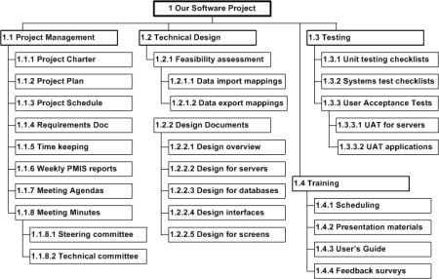
WBS – WORK BREAKDOWN STRUCTURE
specifikace dodávek

Slide 27
Řízení rozsahu – odhad práce
Sestavení podle existujících pravidel
Podle analogie
Shora dolů – funkční bloky dělíme na dílčí činnosti
Zdola nahoru – detailní položky seskupujeme do kategorií až po celek

Slide 28
Problém řízení rozsahu
Neúplné požadavky
Měnící se požadavky
Nové požadavky v průběhu vývoje
Nafukování projektu

Slide 29
Řízení kvality
Co je to kvalita?
Shoda s požadavky a způsobilost k používání
Řízení kvality v projektu - cílem je zajistit, že projekt uspokojí potřeby, kvůli kterým bylo zahájeno jeho řešení

Slide 30
Řízení kvality
Procesy při řízení kvality
Plánování
Zajištění (Quality Assurance)
Kontrola

Slide 31
Řízení kvality - techniky
Paretova analýza
TQM
Six sigma
Ishikawa – Fishbone diagrams
Taguchi – kvalita je součástí návrhu
Deming – PDCA cyklus
Kaizen
Lean Management
Agile – SCRUM, Kanban

Slide 32
Kaizen
Metoda postupného zlepšování
Stimulace komunikace, motivace pracovního výkonu
Zapojení všech pracovníků – nápady na zlepšování – kolektivně diskutovány

Slide 33
KANBAN
Sada principů regulující workflow:
Aby každý věděl v jakém stavu jsou rozdělané úkoly
Minimalizace množství nedodělané práce
Posílení samostatnost týmu

Slide 34
Critical Chain – kritický řetězec
Metoda CPM je ideální, pokud jsou neomezené zdroje (v realitě jen u některých vojenských projektů)
Kritický řetěz – zkrácení doby projektu až o 30%

Slide 35
Principy kritického řetězu
Multitasking – projev maticové organizační struktury – přeskakování z jedné činnosti na druhou – prodlužuje projektové časy 4-6x
Celková doba projektu nezávisí jen na kritické cestě (nejkratší možný čas trvání jednotlivých úkolů) ale také na zdrojích

Slide 36
Principy kritického řetězu
Murphyho zákon „vždy se něco pokazí“
Řešení: časové nárazníky - umístěny na konci projektu a na cestách projektu napojujících se na Kritický řetěz.

Slide 37
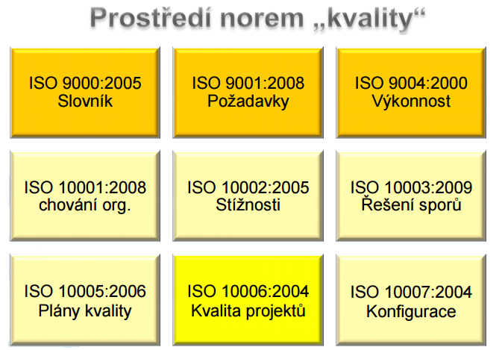
Zdroj: www.mvcr.cz/

Slide 38
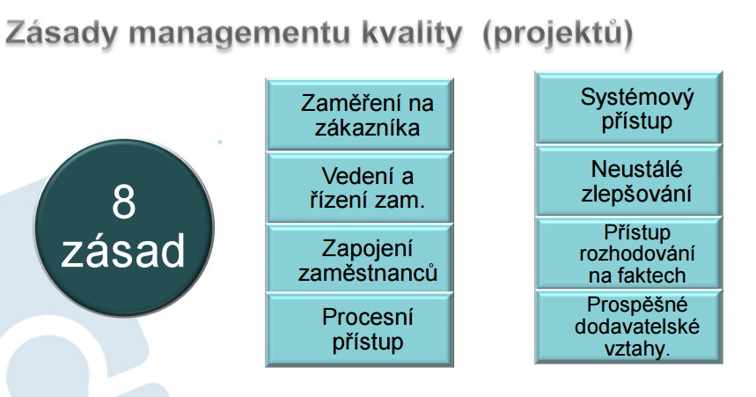
ISO 10006

Slide 39
Principy kritického řetězce
Parkinsonův projektový zákon:
„Činnost trvá nejméně tak dlouho, jak dlouhý má přidělený časový interval“
Pro zdroje je "velice nevýhodné" předávat činnosti před stanoveným termínem (milníkem).

Slide 40
Řízení zdrojů
Zdroje:
Lidské
materiální

Slide 41
Řízení týmu
Maslowowa hierarchie potřeb
Herzbergova teorie motivační hygieny – hygienické faktory x motivátory
McClellandova teorie získaných potřeb
Dosažení
Zařazení
Moc
Mc Gregor - Teorie X a Teorie Y

Slide 42
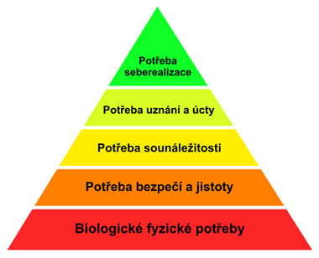
Maslowova pyramida potřeb
http://www.filosofie-uspechu.cz/jak-motivovat-zamestnance/maslowova_pyramida/

Slide 43
Pohled na tým – Teorie X
Členové týmu:
jsou nezralí
musí se jim říkat, co mají dělat
nebudou kvalitně pracovat, nebudou-li stále cvičeni a kontrolováni

Slide 44
Pohled na tým – teorie Y
jsou zralí
mají snahu růst
jsou motivováni možností vlastní volby a volností v práci
pracují kvalitně i bez stálého dozoru

Slide 45
Co angažuje pracovníky?
Uspokojení z vlastní práce
Spokojenost s prací své skupiny
Ocenění a uznání své práce
Finanční kompenzace

Slide 46
Vedení lidí
Rozdíl mezi řízením a vedením:
Řízení – druzí plní naše úkoly
Vedení (leadership) - druhým dáváme prostor k vyjádření a rozhodujeme společně
Čtyři přístupy
Pevně řídit
Vést
Podporovat
Dát úplnou volnost

Slide 47
Typologie
Čtyři temperamenty dle
lability/stability
introveze/extroverze
Jung

Slide 48
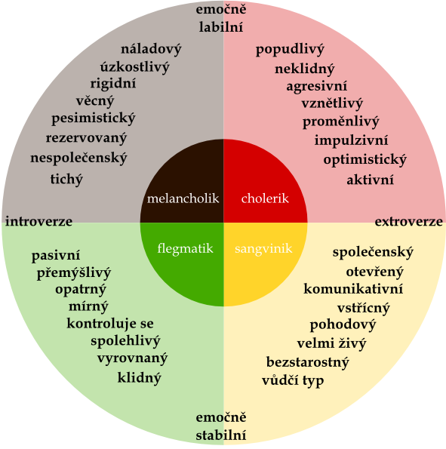
Zdroj: Strnadová

Slide 49
MBTI – Meyers-Briggs Type Indicator
Extraverze – introverze
Smysly (Sensing) – intuice (iNtuiotion)
Myšlení (Thinking) – cítění (Feeling)
Usuzování (Judging) – Vnímání (Persuiving)

Slide 50
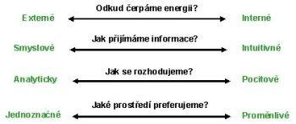
MBTI

Slide 51
Kompetence manažera
Odborné znalosti
Praktické dovednosti
Sociální zralost a charakterové vlastnosti

Slide 52
Styl řízení
Navyklý způsob realizace role řídícího pracovníka, navyklý způsob plnění úkolů, zejména opakujících se.
Styly řízení
Autokratický (direktivní)
Liberální
Demokratický
Participativní

Slide 53
SW podpora
Microsoft Project
Primavera (Oracle)
ProjectLibre (dříve Open Project)
Online SW
Notes:
OpenProject - Chybí možnost zobrazit kritickou cestu

Slide 54
SW podpora - postup
Pořadí při plánování projektu:
WBS
Síť projektu (project network)
Ganttovy diagramy

Slide 55
Primavera
Řízení rozsahu
Řízení času
Řízení zdrojů
Řízení nákladů
Řízení změn
Řízení rizik
Řízení komunikace – reportování
Řízení nákupu

Slide 56
Metodiky řízení projektů
PMBOK (PMI)
Prince2 (AXELOS Limited)
IPMA

Slide 57
Prince 2
PRojects IN Controlled Environment
Procesní model (co, kdy, jak, v jakém pořadí, kdo…role, odpovědnosti)
Doporučené struktury řídicí dokumentace – šablony dokumentů
Přizpůsobení projektu/prostředí
„best practices“

Slide 58
PMI
www.pmi.org
Project Management Institute
Standard PMI je vydáván v příručce „A guide to the Project management Body of Knowledge“, která je uváděna ve zkratce PMBOK
5 fází, 9 skupin znalostí▪

Slide 59
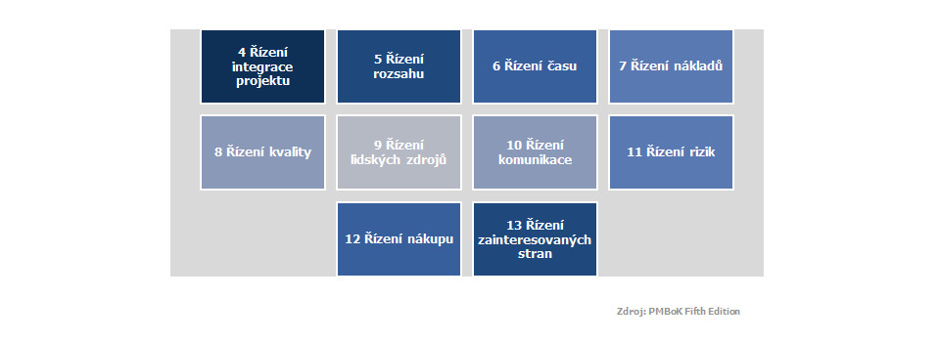
Řízení projektů dle PMI

Slide 60
Normy pro PM
ISO 10006 (norma ISO pro řízení projektů)
ISO 21500 (připravovaná norma ISO pro řízení projektů)

Slide 61
Ukončení projektu
vyhodnocení dosažených cílů projektu (trojimperativ)
ukončení financování projektu
uzavření účetních kont
likvidace nevyčerpaných zásob
převod nevyčerpaných finančních prostředků
zpracování závěrečné zprávy
projednání závěrečné zprávy a podpis protokolu
archivace příslušných dokladů a podkladů o průběhu projektu
poděkování členům projektového týmu

